Slide 1
Nudli Fordító
Gyenes Béla, Jójárt Mátyás

Slide 2
Csapat, felelősségek
Jójárt Mátyás Adatbázis, admin-és moderátor fül, regisztráció-és bejelentkezés
Gyenes Béla Fordítás, előfizetés, API összeköttetések, tesztelés

Slide 3
Projektterv
Szövegfordítás 30 nyelven; kép-illetve dokumentumfordítással, fordítások mentésével

Slide 4
Weboldal további funkcióinak bemutatása
Applikációnk szöveg, dokumentum, illetve képfordításra képes egyaránt. Regisztrált felhasználóknak lehetőségük van fordítások mentésére is, azonban a mentések száma korlátozott, így előfizetés után lehetséges korlátlan mennyiségű fordításokat menteni.

Slide 5

Használt eszközök
MongoDB
DeepL API
Express
Node
React
Sass (SCSS)
Tesseract
Vite

Slide 6
Idővonal
Szeptember
Profil, rólunk, footer és dokumentáció oldalak a fordito-react-app mappában.
Október
December
Stilisztikai változtatások, dokumentáció megkezdése
Január
Február
További ötletelések, dokumentáció és prezentáció alakítása
November
Ikonok, SVG-k és stílusfrissítések, Tesseract.js integrálása, dokumentum- és képfordítás, reszponzív megjelenés, valamint Cloudinary alapú képtárolás és fordításmentés funkció.
Adatbázis és MongoDB kódbázis egyszerűsítése a mongodb-react-app-ban, valamint a két alprojekt összevonása a full-react-app-ba.
Előfizetés-rendszer, stilisztikai változtatások, valamint kisebb javítások. Dokumentáció további írása TeX és Org Mode szoftverekben.
Weboldal optimalizálása, tesztelése, hibák javítása, profil rész fejlesztése
Március
Tesztelés, dokumentáció, alkalmazás befejezése
Április

Slide 7
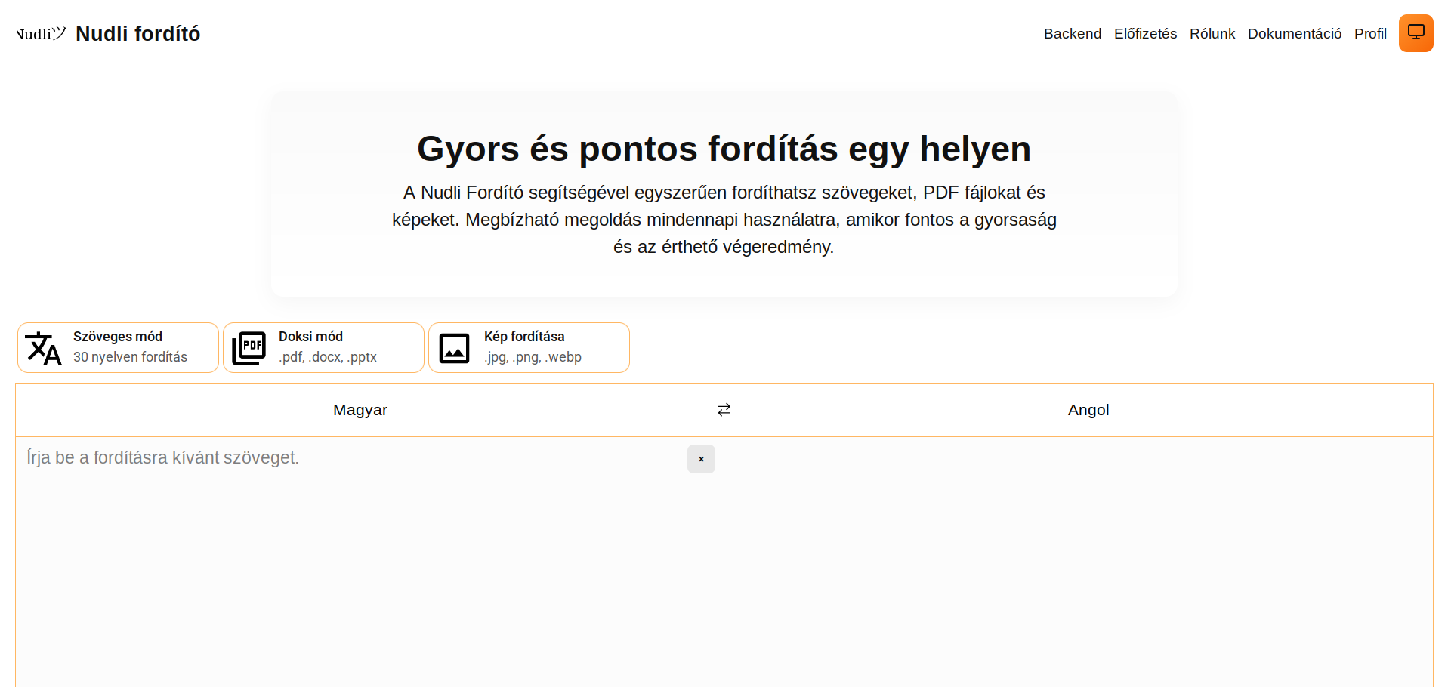

Slide 8
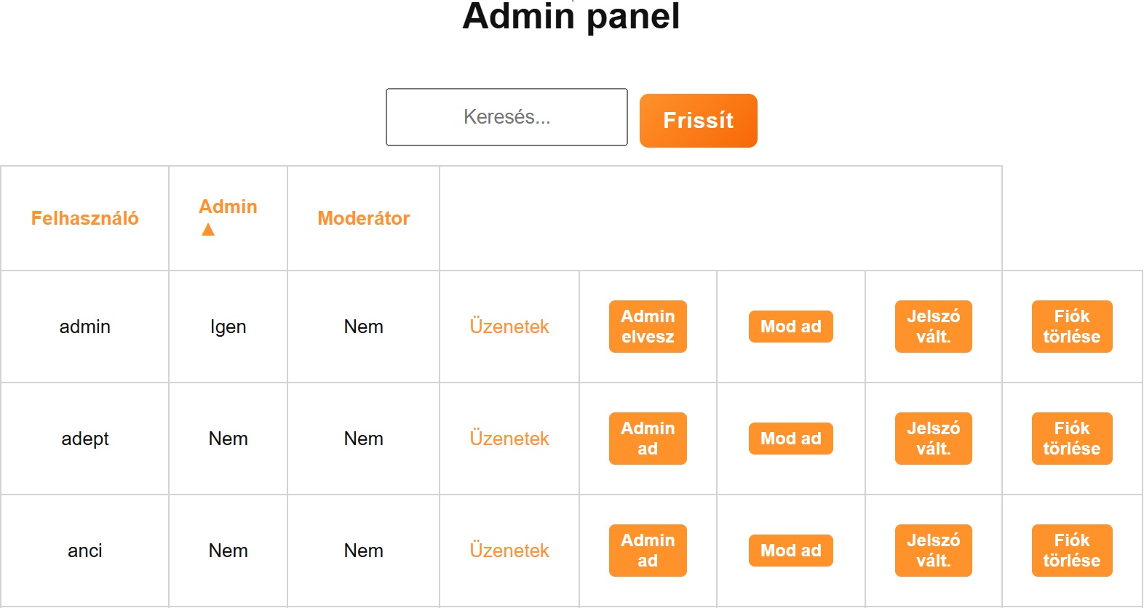
Admin panel
A weboldal adminjainak lehetősége van felhasználók tárolására, törlésére, valamint a jelszó módosítására.

Slide 9
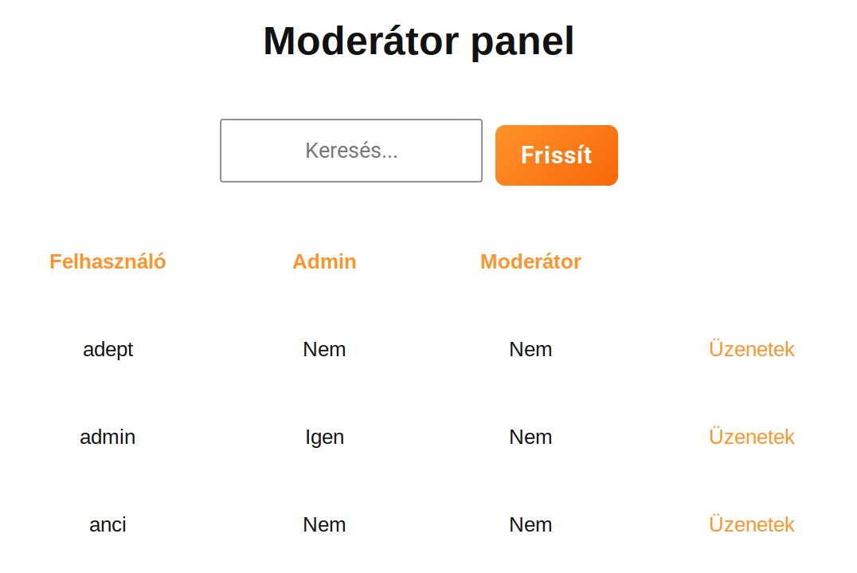

Slide 10
Jelszavak titkosítása
Új felhasználó létrehozásakor a jelszó automatikusan titkosításra kerül, ezzel biztosítva a felhasználói adatok védelmét. A titkosításhoz a bcrypt csomagot használjuk, amely a Blowfish titkosítási eljáráson alapul.

Slide 11
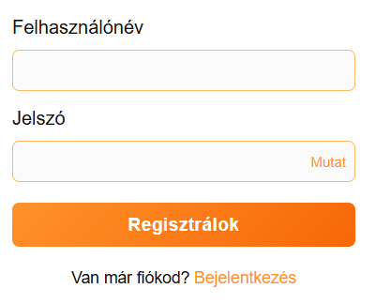
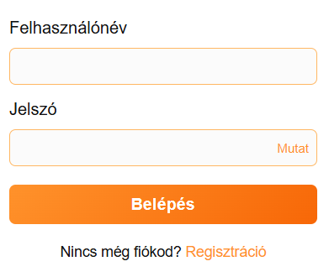
Bejelentkezés és regisztráció

Slide 12
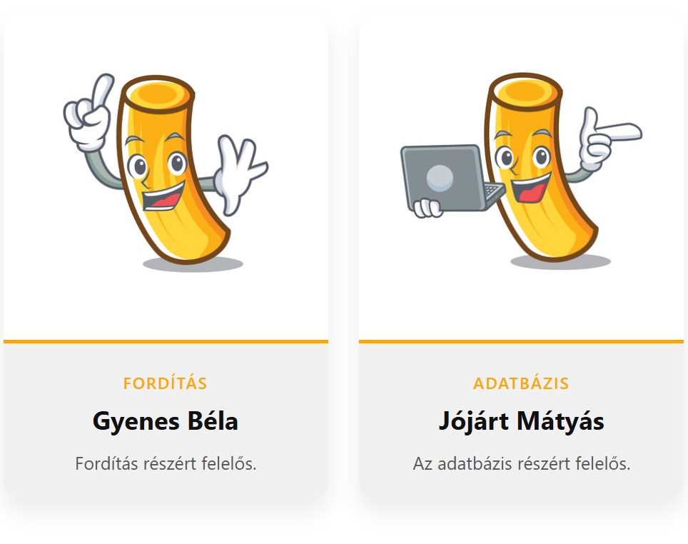
Egyéb mellékoldalak

Slide 13
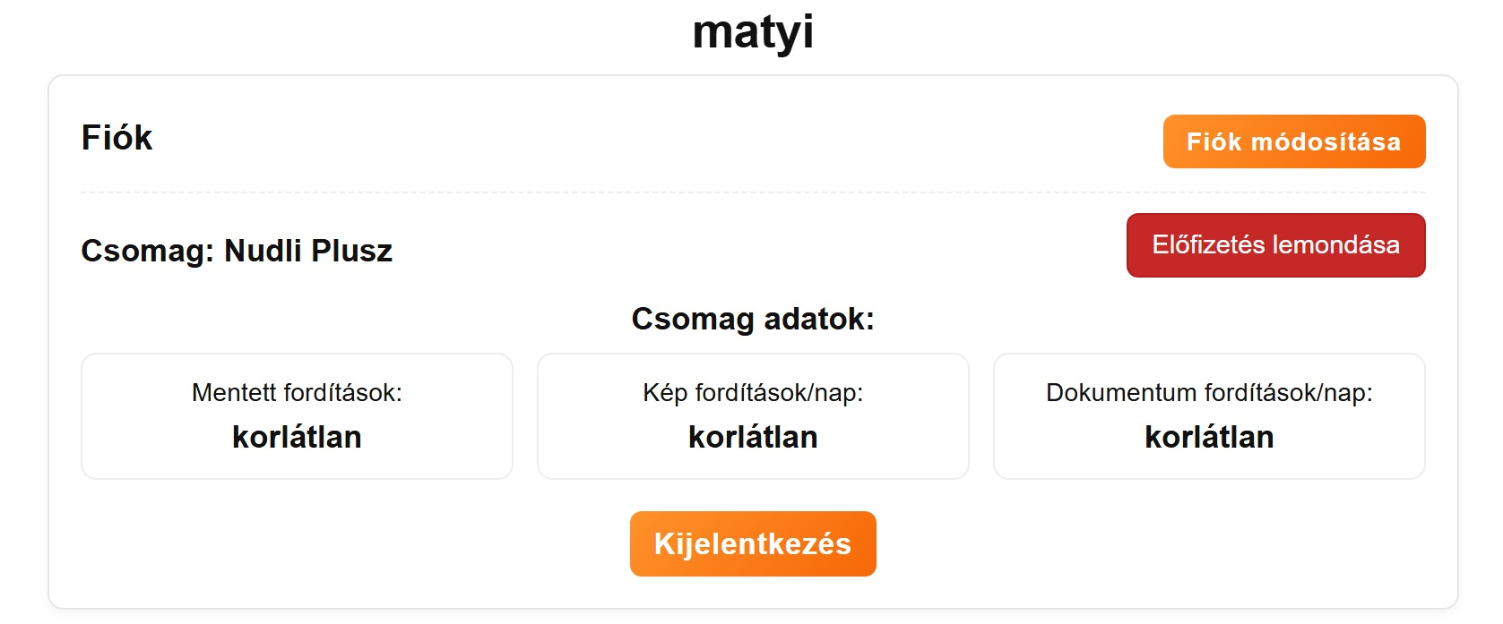
Profil oldal

Slide 14
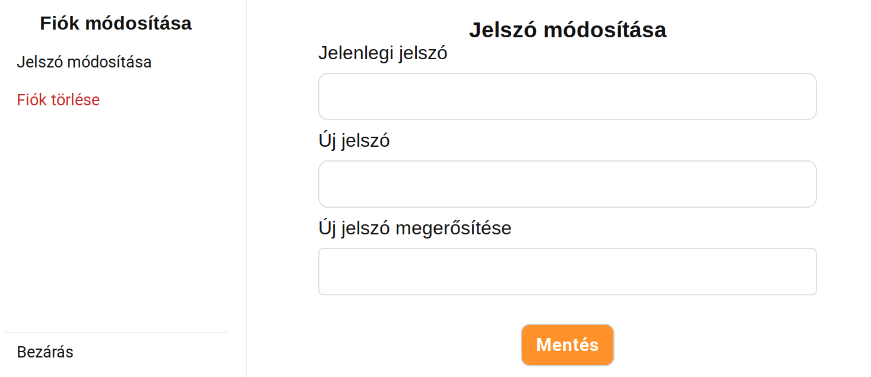

Slide 15
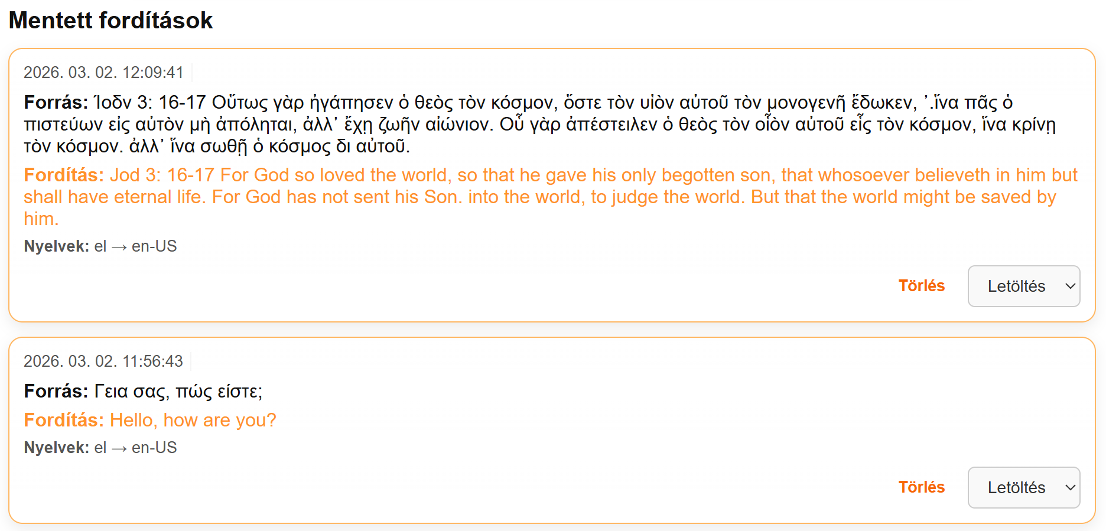
Példák a mentett fordításokról

Slide 16
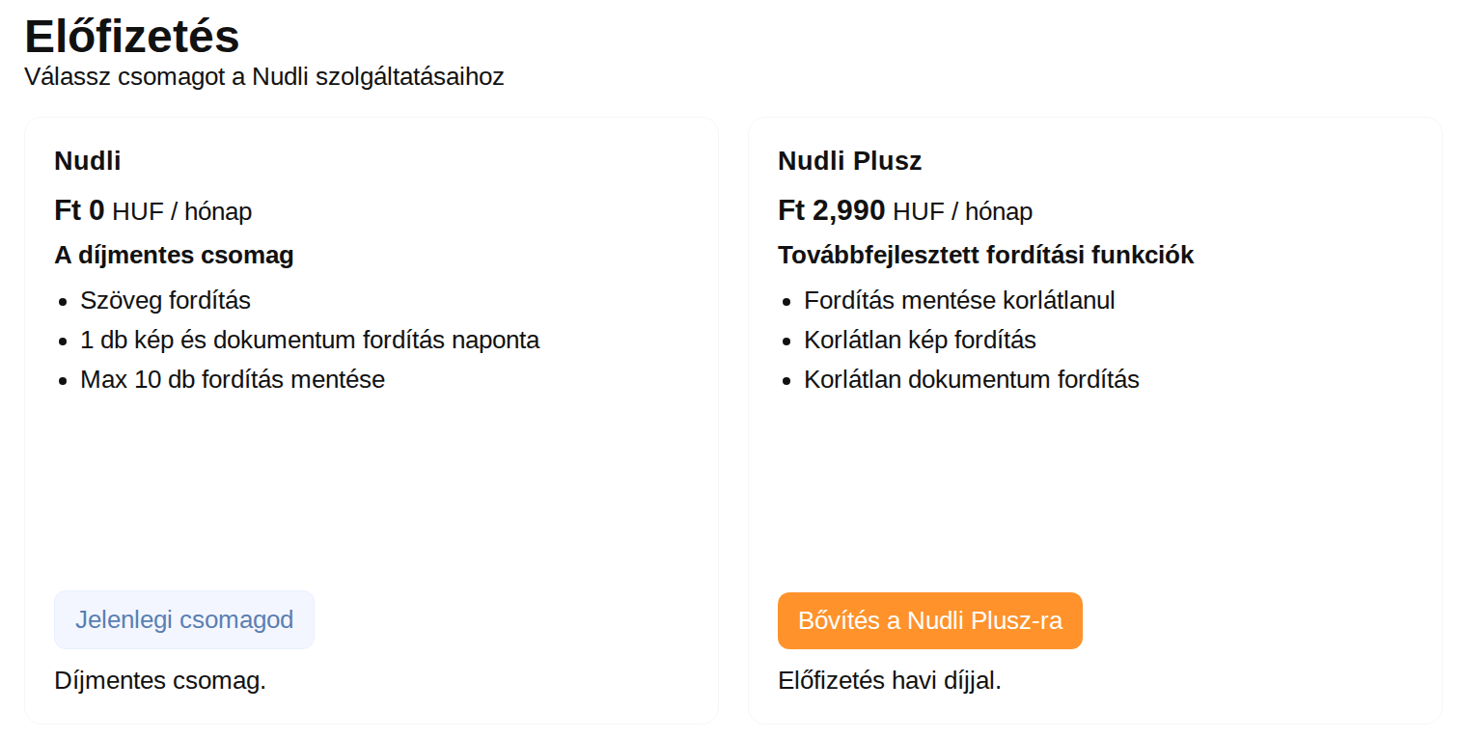
Előfizetés lap

Slide 17
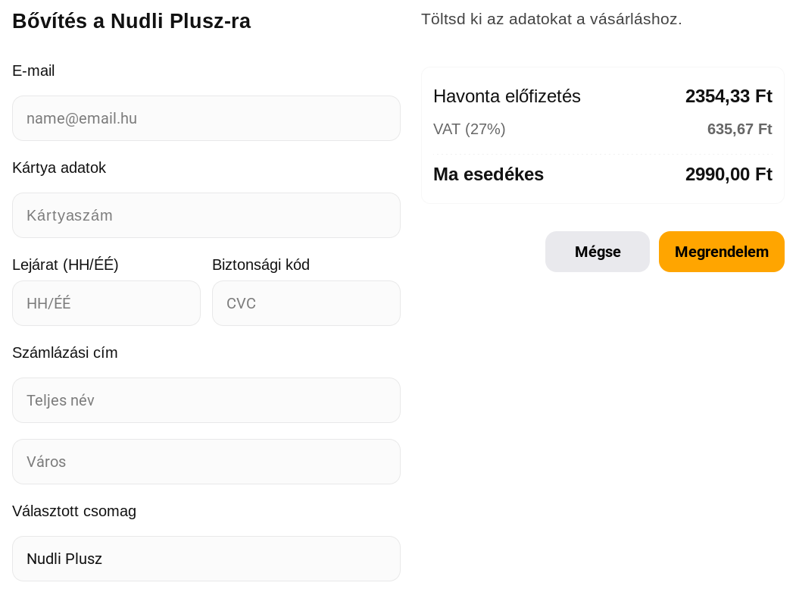

Slide 18
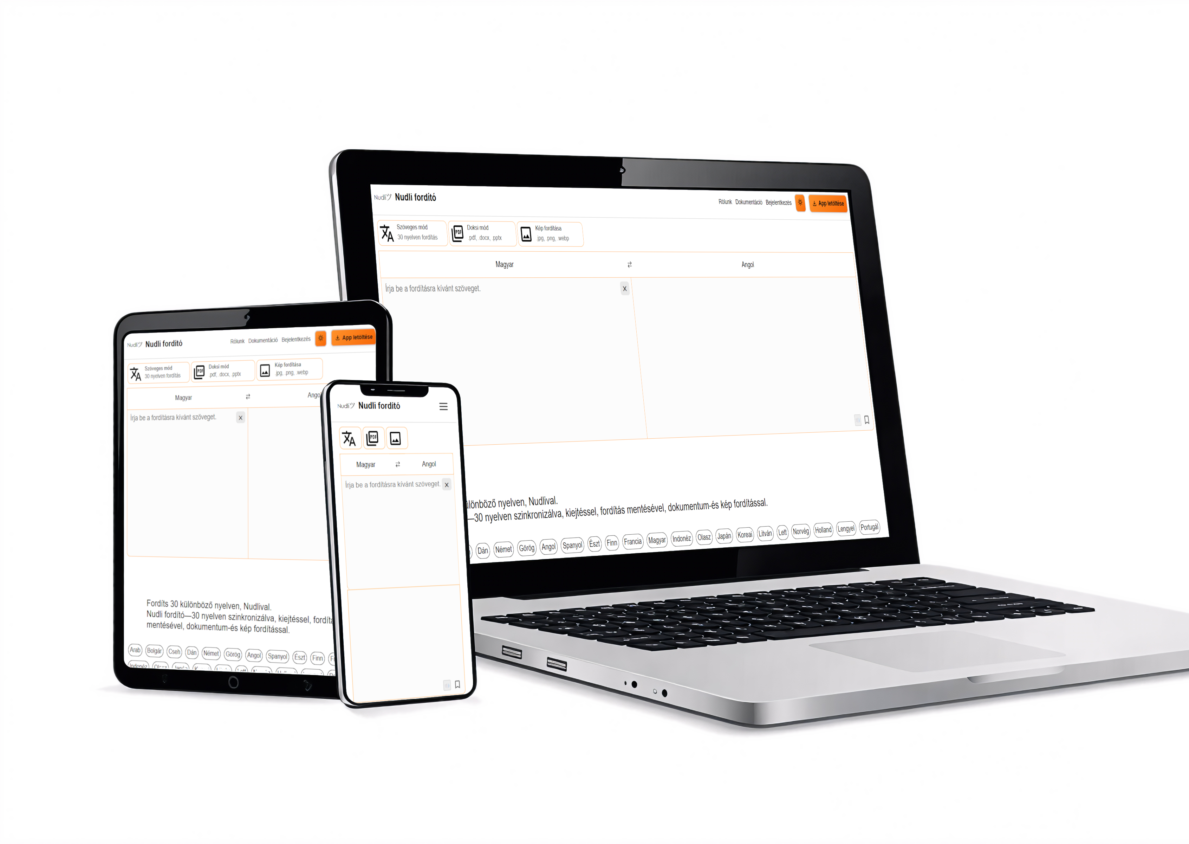
Reszponzivitás minden kijelzőn

Slide 19
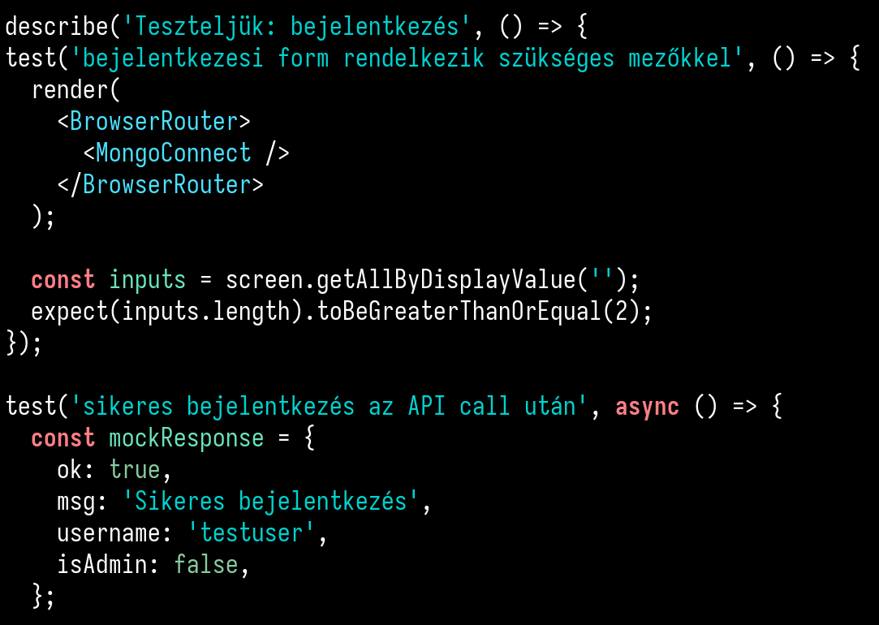
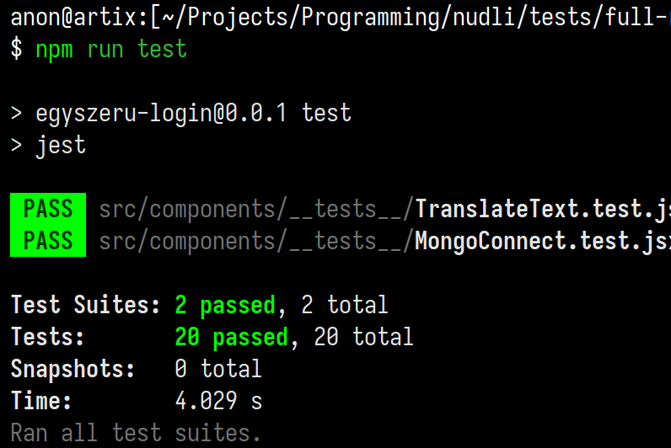
Tesztelés I.
Applikációnk teszteléséhez Jest-et használtunk, mivel ez egy sokkal egyszerűbb, "könnyebb" tesztelési keretrendszer, mint társai. Alábbi képeken sikeres tesztet, valamint kódot láthatunk.

Slide 20
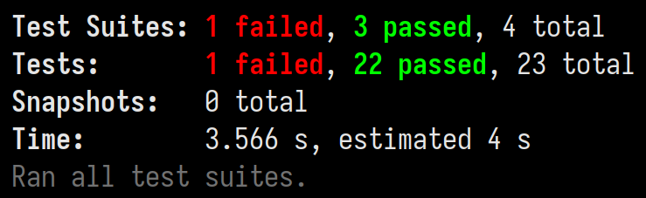
Tesztelés II.
Ha valami hiba történne frontend, valamint backend tesztelésekor, hibaüzenetet kapnánk.

Slide 21

1. Szöveg, dokumentum és kép fordítását lehetővé teszi egyetlen felületen DeepL API segítségével biztosítva 2. A modern technológiai háttér – React 18, Vite, Express és MongoDB – gyors és stabil működést biztosít. 3. Az alkalmazás többnyelvű fordítást, felhasználói profilkezelést, admin-és moderátorrendszert, valamint akadálymentesítési funkciókat kínál (hangos felolvasó) 4. Fordítások mentése, exportálása
Erősségek
Gyengeségek
1. biztonsági kockázatot jelent a localStorage-ben tárolt jelszó és egyéb adat, 2. Bruteforceolt hackelések esetén a támadót nem tiltja a rendszer
Lehetőségek
1. mobilalkalmazás készítése React Native segítségével iOS és Android platformra, 2. jövőbeni fejlesztések közé tartozhatnak az LLM integrálások (AI), 3. vállalati integrációk, mint a Slack vagy a Microsoft Teams. 4. Funkciók bővítése ügyvédi, bírósági, orvosi használatra
Veszélyek
1. API-tól való függőség, 2. adatvédelmi megfelelés 3. lehetséges licencdíjak és az üzemeltetési költségek, például a MongoDB fenntartása, 4. kihívást jelenthet a felhasználószerzés az erős versenytársak mellett (ha való életben használnánk)

Slide 22
Továbbfejlesztési célok
Mobilalkalmazás készítése
Helyi LLM (AI) integrálása
Funkciók bővítése
Saját, SQL alapú adatbázis használata MongoDB helyett
Vállalati integrációk, mint például Slack vagy Microsoft Teams

Slide 23
Köszönjük a figyelmüket!

